Slide 1
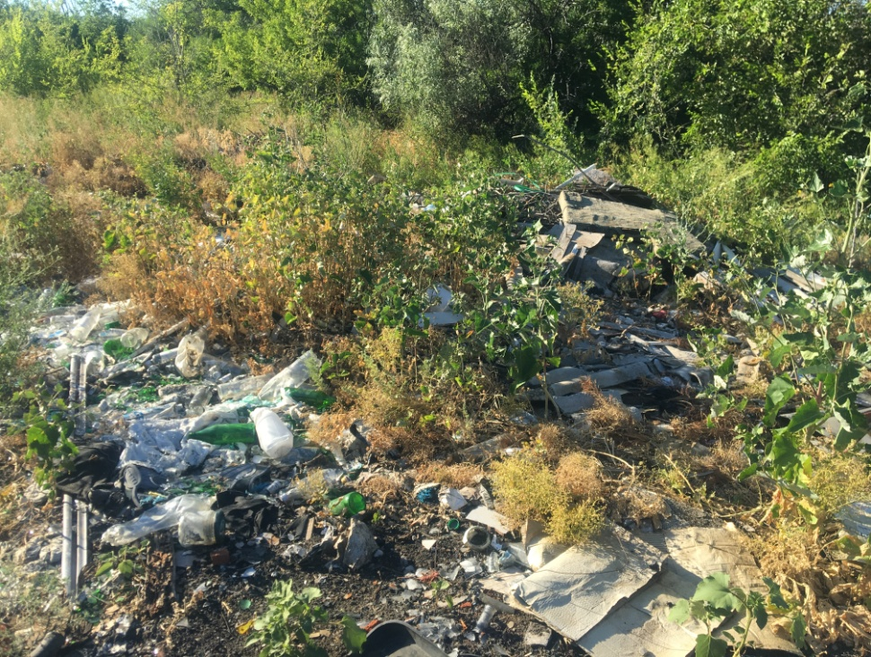
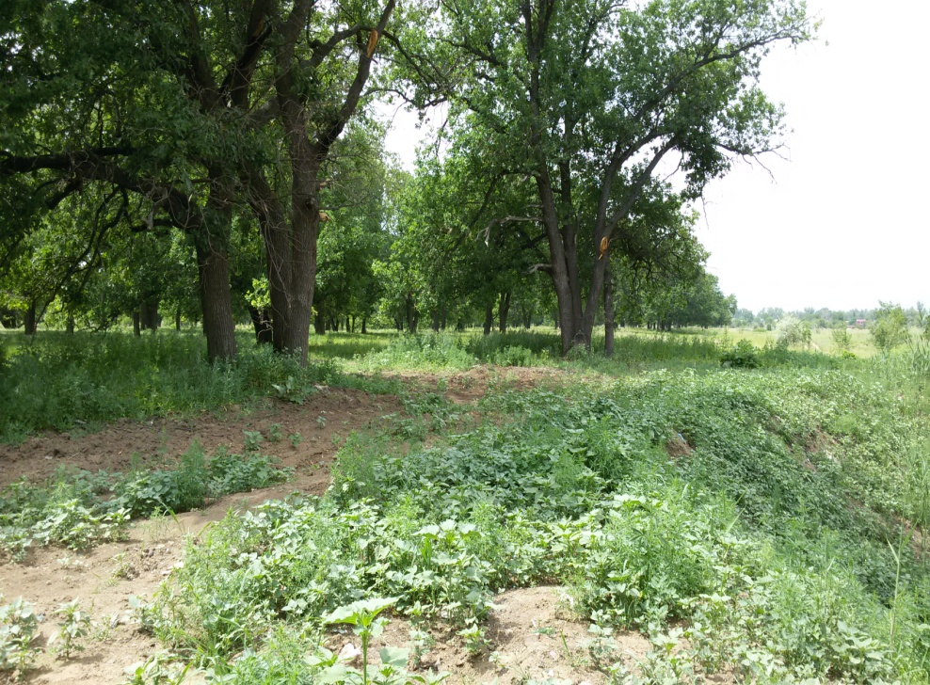
УВАЖАЕМЫЕ ЖИТЕЛИ И ГОСТИ РЕГИОНА!
НЕ БРОСАЙТЕ ОТХОДЫ В НЕПОЛОЖЕННЫХ МЕСТАХ!
НЕ ГУБИТЕ
БЕРЕГИТЕ
П Р И Р О Д У

